Slide 1
Algoritmos de operaciones con binarios
David Guijo López

Slide 2

Índice
1-Pasar número decimal a binario
2-Pasar número binario a decimal
3-Operaciones con números binarios:
3.1-Suma
3.2-Resta
3.3-Multiplicación
3.4-División

Slide 3
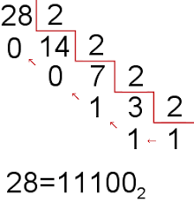
1-Pasar de decimal a binario
1- Dividimos el número decimal entre 2 aplicando la división
2-Apuntamos el resultado y el resto
3- Dividimos el número cociente entre 2 aplicando la división
4-Apuntamos el nuevo cociente y el nuevo resto
5-Repetimos la misma secuencia hasta que hasta que sea imposible continuar la división
6-Apuntamos en orden de abajo hacia arriba todos los restos que hayamos obtenido, incluyendo el último cociente
7-El número binario será ese orden que hemos obtenido

Slide 4
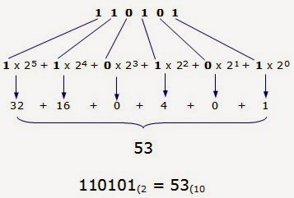
2-Pasar de binario a decimal
1-Debemos multiplicar cada 1 y 0 del numero binario por 2 elevado a una potencia, la cual será mayor dependiendo de la posición que ocupen (mayor izquierda, menor derecha)
2-Multiplicamos el primer número empezando por la derecha por 2^0
3-Multiplicamos el segundo número empezando por la derecha por 2^1
4-Multiplicamos el tercer número empezando por la derecha por 2^2
5-Multiplicamos el cuarto número empezando por la derecha por 2^3
6-Repetimos el mismo proceso hasta que lleguemos al final del número, que es el último dígito de la izquierda
7-Sumamos los resultados obtenidos de las multiplicaciones que hemos resuelto anteriormente

Slide 5
3-Operaciones con decimales

Slide 6
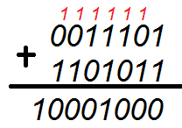
3.1-Suma
Las combinaciones para sumar dos números binarios (bit a bit) son:
1+0=1 0+0=0 0+1=1 1+1=0 (acarreamos un 1)
1-Colocamos los números, haciendo que el primer bit coincida con el primer bit, y así sucesivamente
2-Comenzamos a sumar de derecha a izquierda
3-Siempre que la suma sea 1+1=0 acarreamos escribimos un 0 en el resultado de esa suma y acarreamos un 1, sumandolo en la columna siguiente de la izquierda
4-Vamos sumando sucesivamente de derecha a izquierda, bit por bit, acarreando cuando la suma sea 1+1=0
5-La suma termina cuando hayamos terminado de sumar los bits que se encuentran a la izquierda del todo de la operación (la última columna comenzando por la derecha)

Slide 7
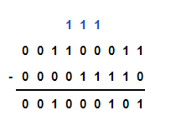
3.2-Resta
Las combinaciones para restar dos números binarios (bit a bit) son:
1-1=0 0-0=0 1-0=1 0-1=1 (acarreamos un 1)
1-Colocamos los números, haciendo que el primer bit coincida con el primer bit, y así sucesivamente
2-Comenzamos a restar de derecha a izquierda
3-Siempre que la resta sea 0-1=1 acarreamos escribimos un 1 en el resultado de esa suma y acarreamos un 1 en la columna siguiente de la izquierda
4--Vamos restando sucesivamente de derecha a izquierda, bit por bit, acarreando cuando la resta sea 0-1=1
5-La resta termina cuando hayamos terminado de restar los bits que se encuentran a la izquierda del todo de la operación (la última columna comenzando por la derecha)

Slide 8
3.3-Multiplicación
Las combinaciones para multiplicar números binarios son:
1*0=1 0*0=0 0*1=1 1*1=1
1-Colocamos arriba el multiplicando, que es el número de queremos multiplicar, y debajo de este número colocamos el multiplicador, que es el número de veces que queremos multiplicar el multiplicando
2-Empezamos multiplicando el primer número comenzando por la derecha del multiplicador por todos los números del multiplicando, empezando también por la derecha del multiplicando
3-Colocamos el resultado de la operación debajo de la multiplicación
4-Volvemos a hacer el mismo procedimiento, multiplicando el segundo número comenzando por la derecha del multiplicador por todos los números del multiplicando, empezando de nuevo por la derecha del multiplicando
5-Colocamos el resultado de la nueva operación debajo de la misma operación que realizamos anteriormente, pero desplazando el resultado un número a la derecha
6-Repetimos la misma operación hasta que no nos quede ningún número con el que operar en el multiplicador
7-Tras obtener todos los resultados de la operación debemos sumarlo siguiendo la explicación expuesta anteriormente:

Slide 9
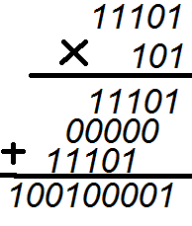
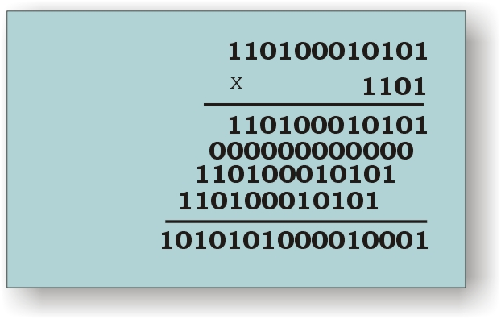

Slide 10
3.4-División
Las combinaciones para dividir números binarios son:
0/1=0 1/1=0
1-Colocamos el dividendo,que es el número que queremos dividir, y a la derecha de este colocamos el divisor, que es el número entre el que queremos dividir al dividendo. La respuesta es el cociente.
2-Comparamos el divisor con el primer número del dividendo, si el divisor es un número mayor que el número del dividendo seguimos añadimos otro dígito del dividendo hasta que el número del divisor sea más pequeño
3-Escribe el primer dígito del cociente encima del último dígito del dividendo que utilizaste en la comparación
4-Multiplicar el dígito del cociente del con el divisor
5-Tras obtener el resultado de la operación anterior debemos de restar los dígitos que hayamos seleccionado del dividendo menos dicho resultado
6-Repetimos el procedimiento hasta que el dividendo sea menor que el divisor y no se pueda continuar con la operación
7-Para obtener la solución debemos de tener en cuenta los restos de las operaciones obtenidas, ordenandolas de abajo hacia arriba.

Slide 11
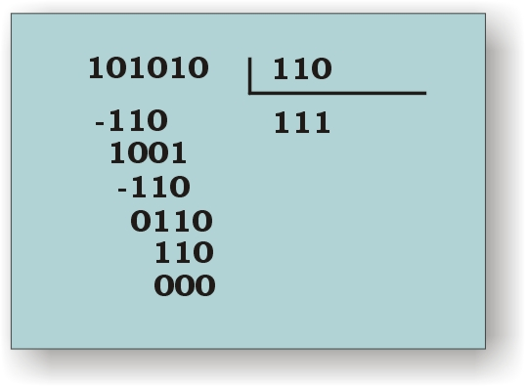
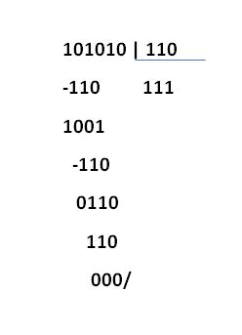

Slide 12
Espero que os haya gustado y lo hayáis comprendido
FIN

